Slide 1
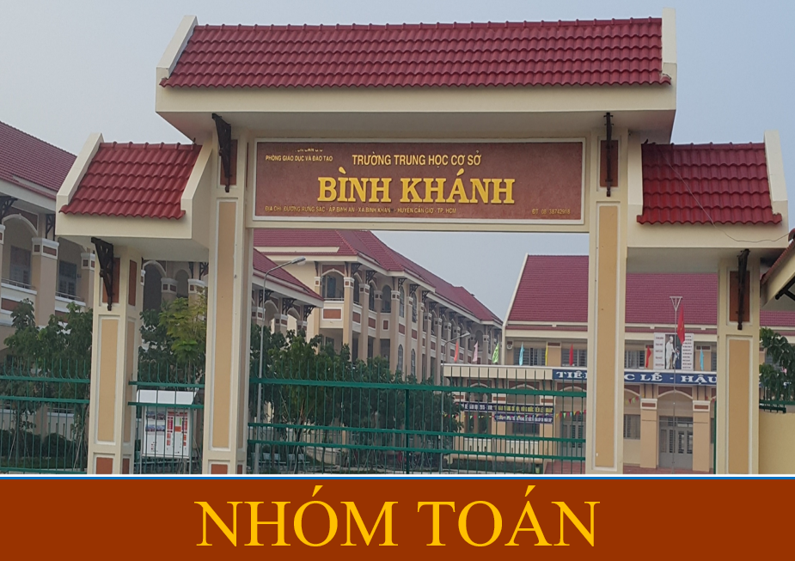

Slide 2

CHÀO MỪNG
CÁC BẠN HỌC SINH

Slide 3

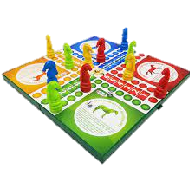
Phần MỘT SỐ YẾU TỐ THỐNG KÊ
VÀ XÁC SUẤT
Bài 1. MÔ TẢ XÁC SUẤT BẰNG TỈ SỐ
Mục tiêu bài học:
Chương
9
MỘT SỐ YẾU TỐ XÁC SUẤT
- Sử dụng được tỉ số để mô tả xác suất của một biến cố ngẫu nhiên trong một số ví dụ đơn giản.
- Làm quen với xác suất của biến cố của phép thử đơn giản.
- HS làm quen với khái niệm “thuận lợi” thông qua việc liệt kê các kết quả thuận lợi cho một biến cố.
- Vận dụng công thức tính xác suất của biến cố đơn giản.

Slide 4
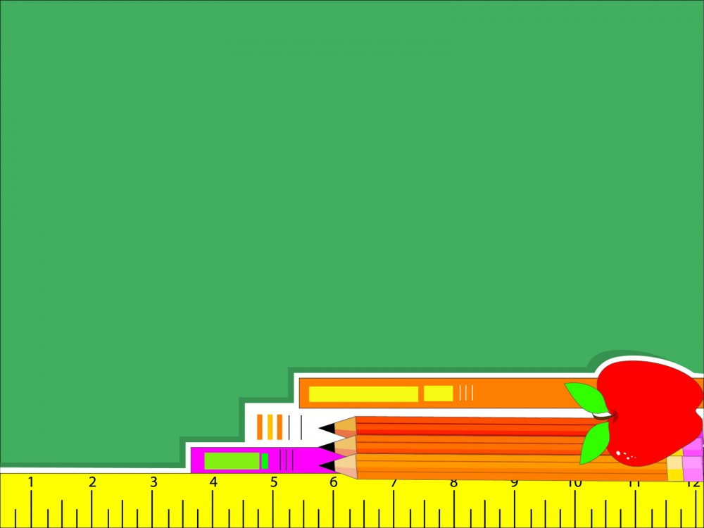
§1: MÔ TẢ XÁC SUẤT BẰNG TỈ SỐ

Slide 5
KHỞI ĐỘNG
THỰC HÀNH
VẬN DỤNG
HÌNH THÀNH KIẾN THỨC
GIAO VIỆC VỀ NHÀ
A
NỘI DUNG
B
C
D
E

Slide 6
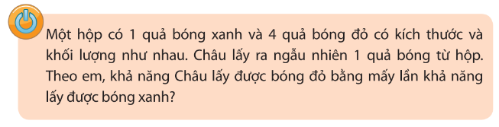

A. KHỞI ĐỘNG

Slide 7
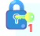
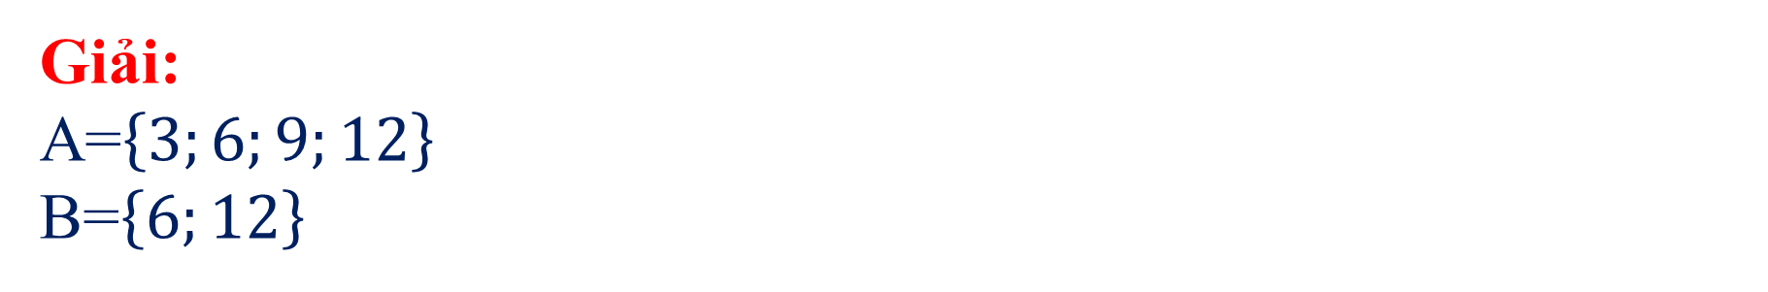
B. HÌNH THÀNH KIẾN THỨC
1. Kết quả thuận lợi
Một hộp chứa 10 tấm thẻ cùng loại được đánh số lần lượt từ 3 đến 12. Chọn ra ngẫu nhiên một thẻ từ hộp. Hãy liệt kê các kết quả làm cho mỗi biến cố sau xảy ra:
A: “ Số ghi trên thẻ lấy ra chia hết cho 3”;
B: “Số ghi trên thẻ lấy ra chia hết cho 6”;
Giải:
A=$\left\{3;6;9;12\right\}$
B=$\left\{6;12\right\}$

Slide 8
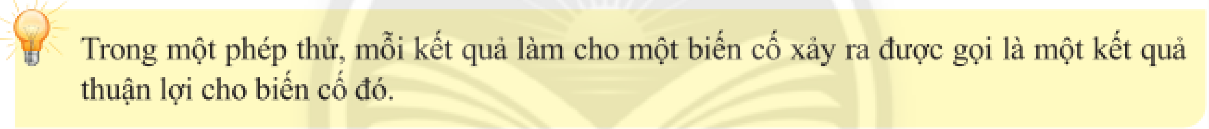
B. HÌNH THÀNH KIẾN THỨC
Kiến thức trọng tâm:
- Nếu lấy được thẻ ghi số 3 thì biến cố A xảy ra nhưng biến cố B không xảy ra. Khi đó ta nói:
+ Kết quả lấy được thẻ ghi số 3 là thuận lợi cho biến cố A.
+ Kết quả lấy được thẻ ghi số 3 là không thuận lợi cho biến cố B.

Slide 9
B. HÌNH THÀNH KIẾN THỨC
Ví dụ 1: Một hộp chứa 10 tấm thẻ cùng loại được đánh số lần lượt từ 3 đến 12. Chọn ra ngẫu nhiên một thẻ từ hộp. Hãy nêu các kết quả thuận lợi cho mỗi biến cố sau:
C: “ Số ghi trên thẻ là số nguyên tố”;
D: “Số ghi trên thẻ là số lẻ ”;
Giải:
- Các kết quả thuận lợi cho biến cố C là lấy được thẻ ghi số 3; 5; 7; 11
- Các kết quả thuận lợi cho biến cố D là lấy được thẻ ghi số 3; 5; 7; 9; 11

Slide 10
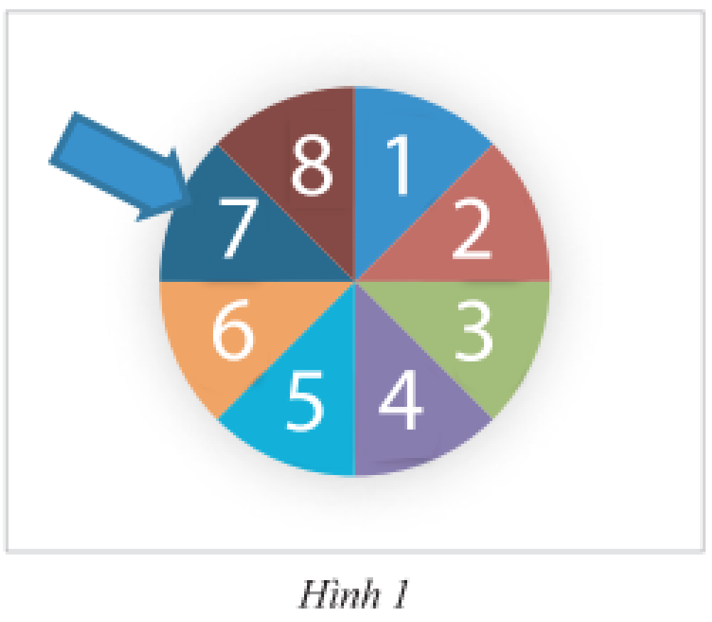
B. HÌNH THÀNH KIẾN THỨC
Thực hành 1: Trên bàn có một tấm bìa hình tròn được chia thành 8 hình quạt bằng nhau và được đánh số từ 1 đến 8 như Hình 1. Xoay tấm bìa quanh tâm hình tròn và xem khi tấm bìa dừng lại, mũi tên chỉ vào ô số nào. Xét các biến cố sau:
A: “Mũi tên chỉ vào ô ghi số chẵn”
B: “Mũi tên chỉ vào ô ghi số chia hết cho 4”
C: “Mũi tên chỉ vào ô ghi số nhỏ hơn 3”
Hãy nêu các kết quả thuận lợi cho mỗi biến cố trên

Slide 11
B. HÌNH THÀNH KIẾN THỨC
Thực hành 1:
Giải:
- Các kết quả thuận lợi cho biến cố A là 2; 4; 6; 8
Các kết quả thuận lợi cho biến cố B là 4; 8
Các kết quả thuận lợi cho biến cố C là 1; 2

Slide 12




KHỞI ĐỘNG
VÒNG QUAY
MAY MẮN
Thảo
Minh
Thư
Bảo
1
2
3
Mẫn
Thanh
Vy
Phương
4
5
QUAY
Next

Slide 13





Đội văn nghệ khối 8 của một trường THCS có 14 bạn, trong đó có 4 bạn nam lớp 8A, 5 bạn nữ lớp 8B, 3 bạn nam lớp 8C và 2 bạn nữ lớp 8D. Chọn ngẫu nhiên 1 bạn trong đội văn nghệ khối 8 để tham gia tiết mục văn nghệ của trường. Có bao nhiêu kết quả thuận lợi cho biến cố “Chọn được một bạn nữ”
A. 1 B. 2 C. 5 D. 7
QUAY VỀ

Slide 14
2. Đội văn nghệ khối 8 của một trường THCS có 14 bạn, trong đó có 4 bạn nam lớp 8A, 5 bạn nữ lớp 8B, 3 bạn nam lớp 8C và 2 bạn nữ lớp 8D. Chọn ngẫu nhiên 1 bạn trong đội văn nghệ khối 8 để tham gia tiết mục văn nghệ của trường. Kết quả thuận lợi cho biến cố “Chọn được một bạn lớp 8D” là:
A. D2 B. D3 C. D4 C. D5
QUAY VỀ

Slide 15
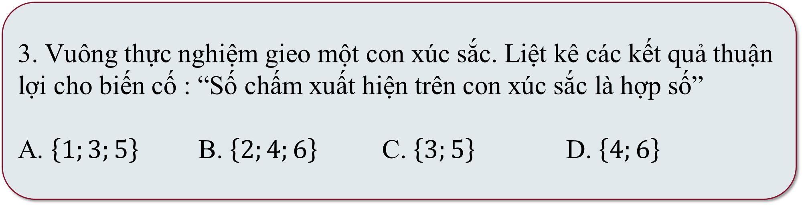
3. Vuông thực nghiệm gieo một con xúc sắc. Liệt kê các kết quả thuận lợi cho biến cố : “Số chấm xuất hiện trên con xúc sắc là hợp số”
A. $\left\{1;3;5\right\}$ B. $\left\{2;4;6\right\}$ C. $\left\{3;5\right\}$ D. $\left\{4;6\right\}$
Kết quả thuận lợi cho biến cố trên là : 4 ; 6
QUAY VỀ

Slide 16
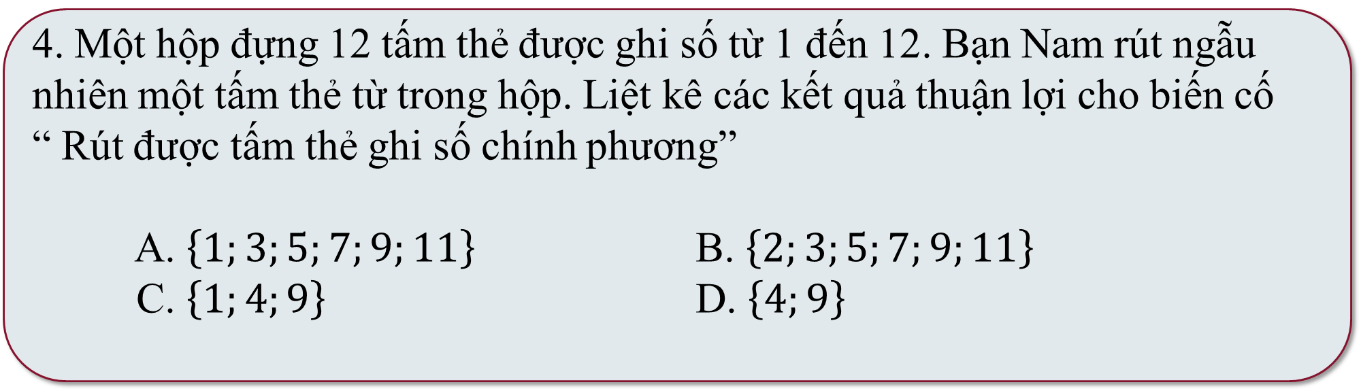
4. Một hộp đựng 12 tấm thẻ được ghi số từ 1 đến 12. Bạn Nam rút ngẫu nhiên một tấm thẻ từ trong hộp. Liệt kê các kết quả thuận lợi cho biến cố “ Rút được tấm thẻ ghi số chính phương”
A. $\left\{1;3;5;7;9;11\right\}$ B. $\left\{2;3;5;7;9;11\right\}$
C. $\left\{1;4;9\right\}$ D. $\left\{4;9\right\}$
Kết quả thuận lợi cho biến cố trên là : 1; 4 ; 9
QUAY VỀ

Slide 17
5. Bạn An có 16 cuốn sách, trong đó có 4 cuốn sách tiểu thuyết, 5 cuốn sách lịch sử, 3 cuốn sách khoa học tự nhiên và 4 cuốn sách toán. Các cuốn sách này được xếp tùy ý trong tủ sách. Bạn Bình đến chơi và lấy ngẫu nhiên một cuốn sách trong tủ sách của An. Liệt kê các kết quả thuận lợi cho biến cố “Bình lấy được một cuốn sách tiểu thuyết”
QUAY VỀ

Slide 18


XIN CHÀO.
HẸN GẶP LẠI CÁC EM VÀO BUỔI SAU!

